Slide 1
Introdução à Anatomia do Aparelho Locomotor II
Prof. Dr. Luís Fernando Tirapelli

Slide 2
Aparelho Locomotor
Sistema Esquelético
Sistema Articular
Sistema Muscular

Slide 3
2. ARTROLOGIA

Slide 4
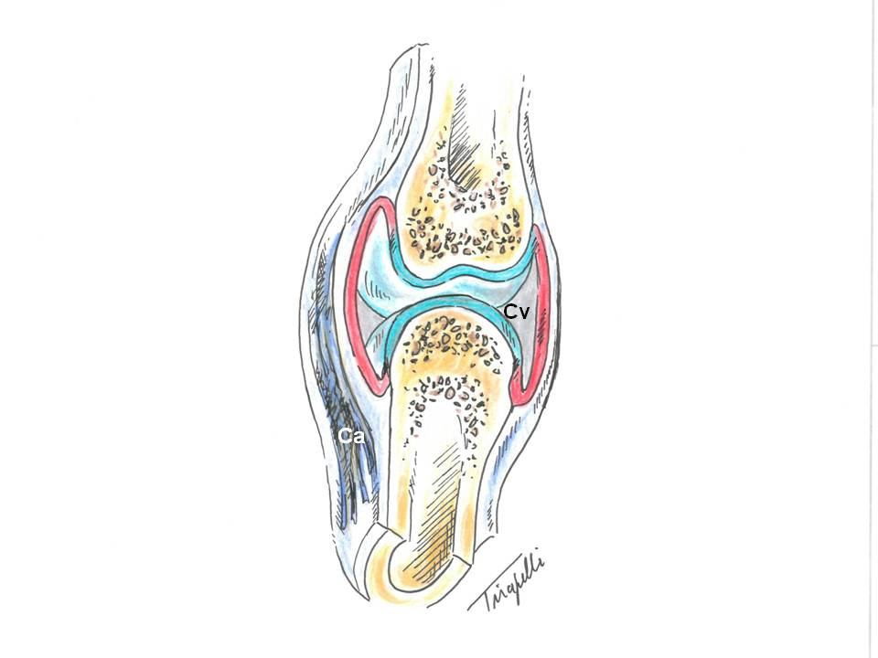
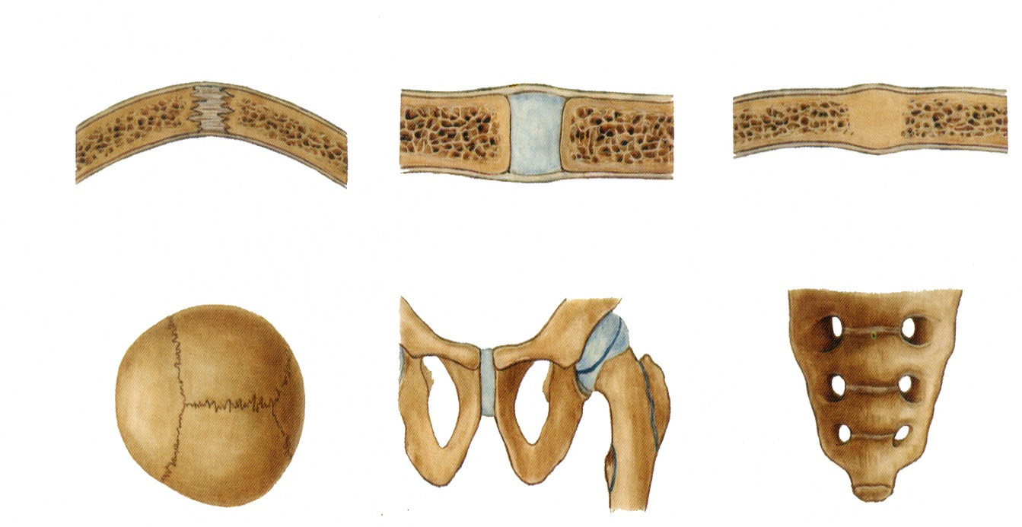
Classificação: de acordo com o tipo de material interposto 2.1. Sinartroses (continuidade) 2.2. Diartroses (contiguidade)
Sinostose

Slide 5
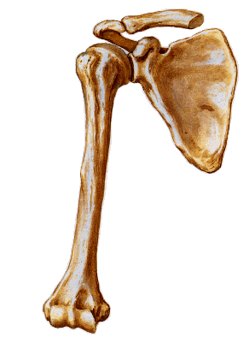
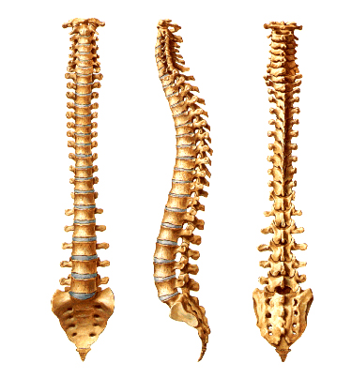
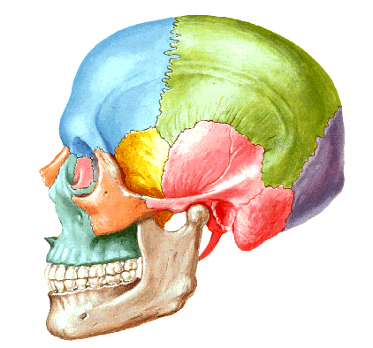
2.1. Sinartroses: 2.1.1. Fibrosas
- Suturas serrátil, denteada, escamosa e plana
- Sindesmoses
- Gonfoses
- Esquindilese
2.1.2. Cartilaginosas
- Sincondroses
- Sínfises
2.2. Diartroses = sinoviais:
- Plana ou artrodia
- Gínglimo (angular e lateral = trocóide)
- Condilar e elipsóide
- Selar
- Esferóide

Slide 6
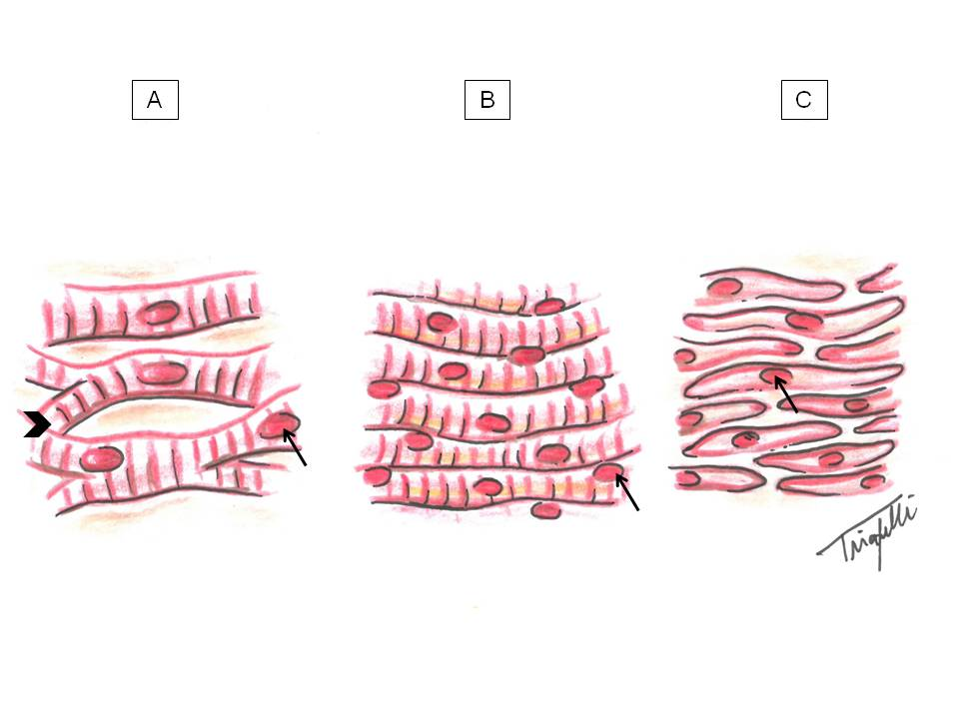
3. MIOLOGIA Contratilidade movimento Tipos de fibras
Involuntárias
Voluntárias
Involuntárias

Slide 7
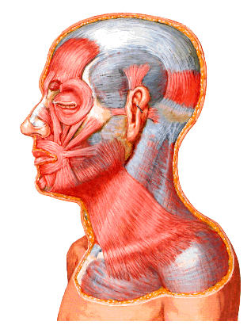
Fibra Estriada Esquelética:
- Mm. esqueléticos;
- Mm. cutâneos;

Slide 8
Constituição dos mm. estriados esqueléticos
Endomísio
Perimísio
Epimísio

Slide 9
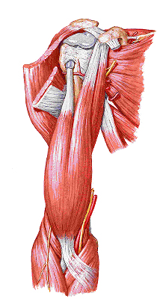
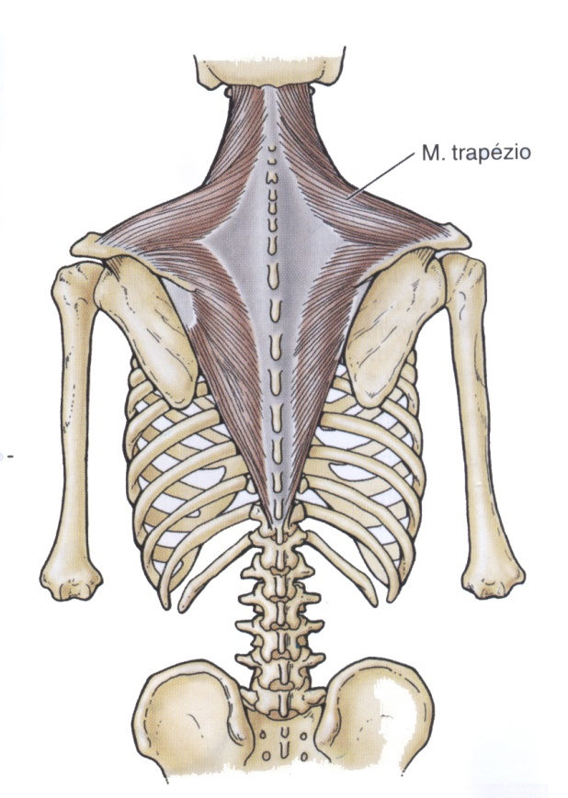
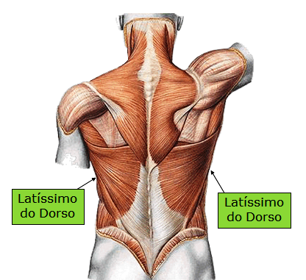
- Tendão e aponeurose
- Ventre = corpo
- Fáscia muscular
- Origem e inserção

Slide 10
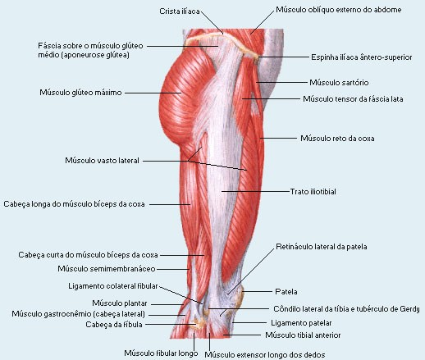
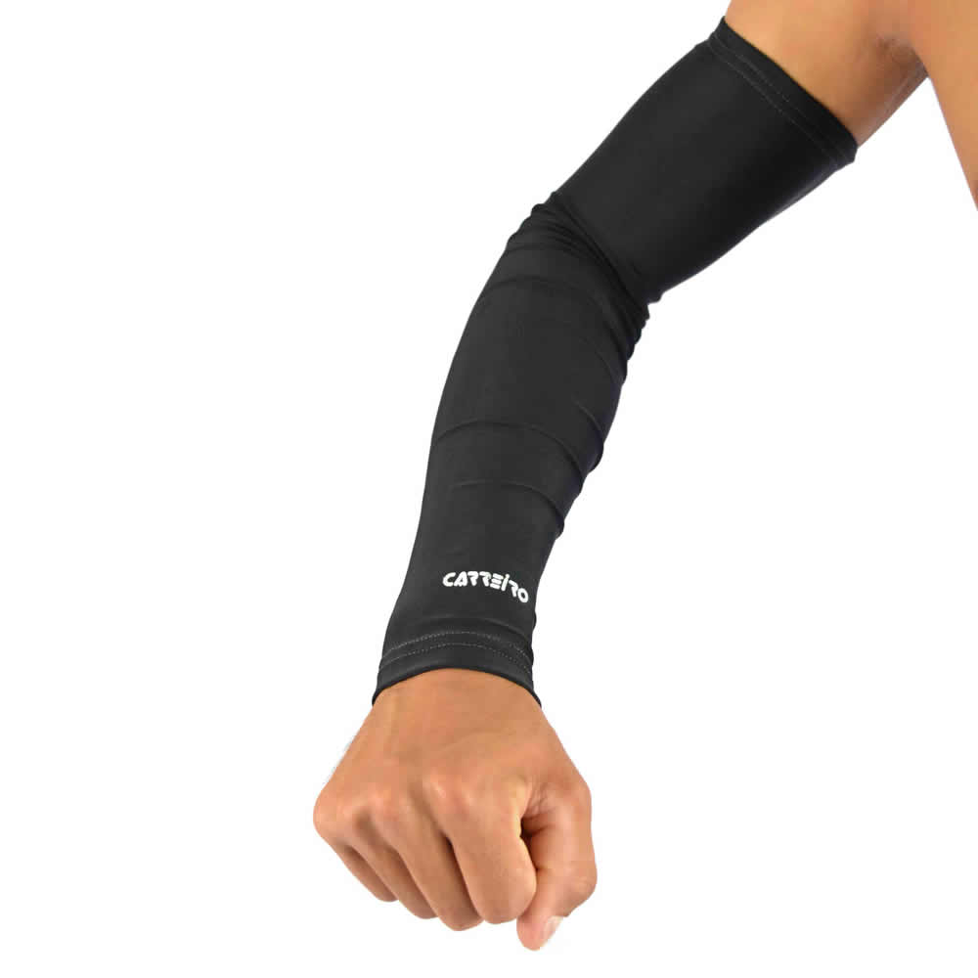
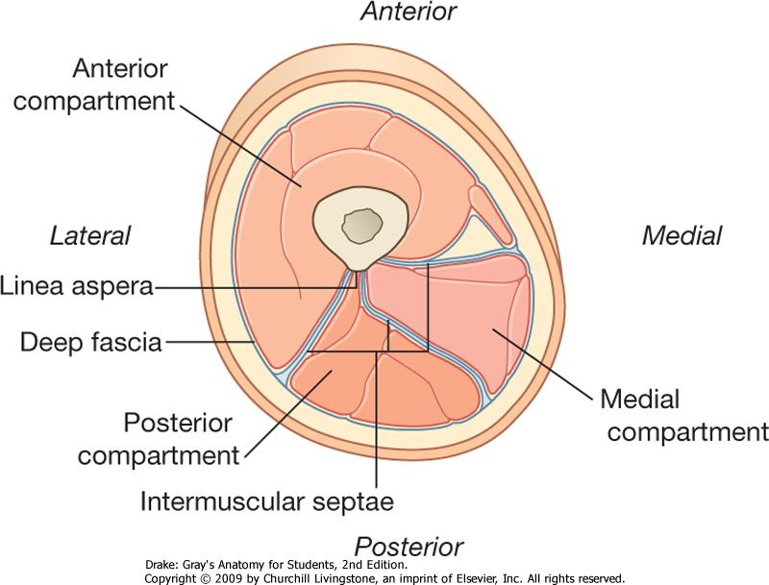
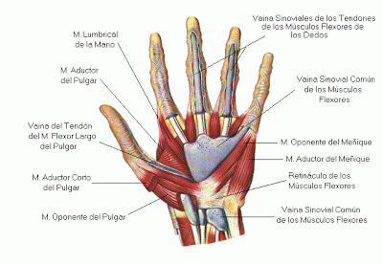
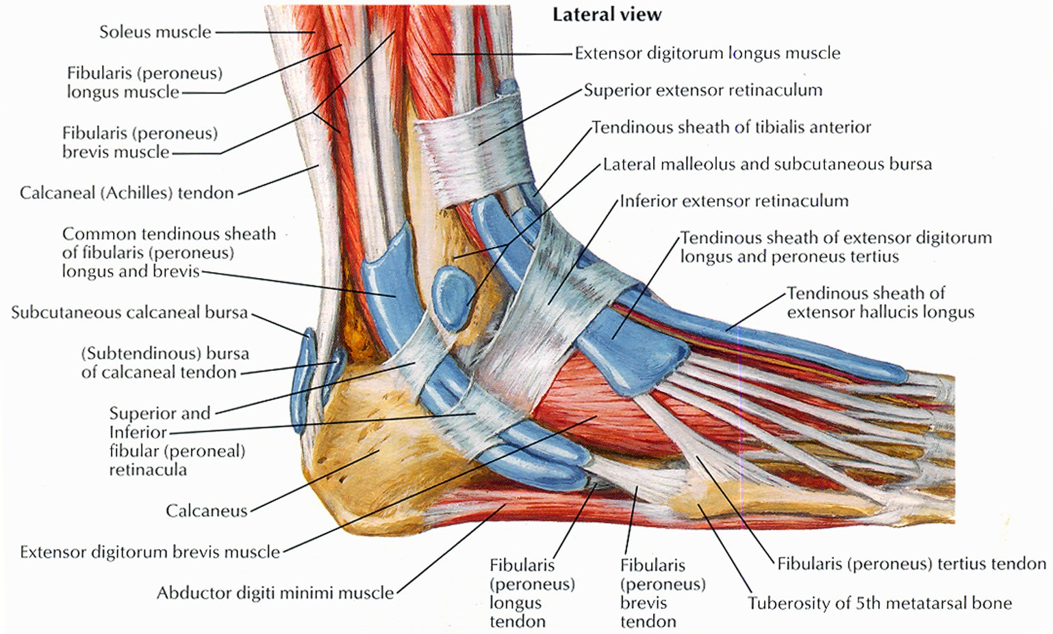
Bainha osteofibrosa Retináculo Manguito de contensão

Slide 11
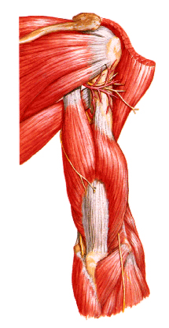
Classificação quanto ao número de origem: bíceps, tríceps e quadríceps.

Slide 12
Classificação quanto ao número de inserções: bicaudado e policaudado.

Slide 13
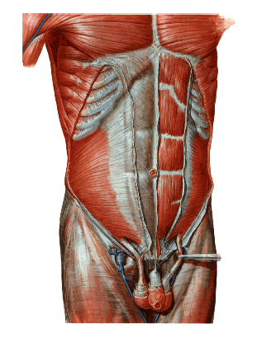
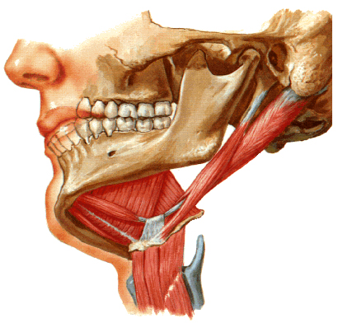
Classificação quanto ao número de ventres: digástrico e poligástrico.

Slide 14
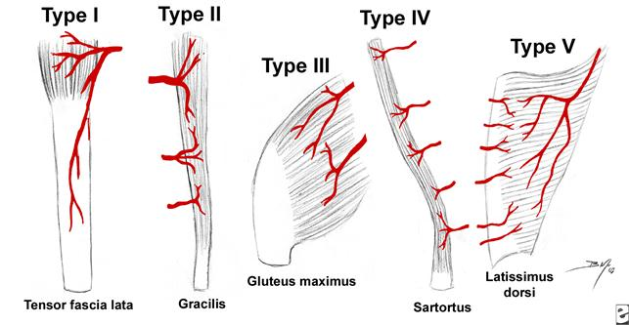
Vascularização dos mm. estriados esqueléticos Ramos dominantes e segmentares
Tipo I
Tipo II
Tipo IV
Tipo V
Tipo III

Slide 15
Inervação dos mm. estriados esqueléticos:
Fibras aferentes dolorosas
Fibras aferentes do tônus
Fibras autônomas
Fibras eferentes (contração)
Unidade motora ou miônio

Slide 16
M. quadríceps femoral
Mm. lumbricais

Slide 17
RESUMO
Artrologia;
Miologia.

Slide 18
REFERÊNCIAS BIBLIOGRÁFICAS
Aumüller, G. Anatomia. 1ª ed, Rio de Janeiro: Guanabara Koogan S.A., 2009.
Drake, R.L., Vogl, W., Mitchell, A.W.M. Gray׳s. Anatomia para estudantes.
1ª ed. Rio de Janeiro: Elsevier Editora Ltda, 2005.
Gardner, Gray e O׳Rahilly. Anatomia.
4ª ed, Rio de Janeiro: Guanabara Koogan S.A., 1978.
Gray׳s. Anatomia. A base anatômica da prática clínica. 40ª ed. Rio de Janeiro: Elsevier Editora Ltda, 2010.
Moore, K.L.; Dalley, A.F. Anatomia orientada para a clínica.
6ª ed, Rio de Janeiro: Guanabara Koogan S.A., 2011.
Snell, R.S. Anatomia clínica para estudantes de medicina. 5ª ed, Rio de Janeiro: Guanabara Koogan S.A., 1999.

